Slide 1
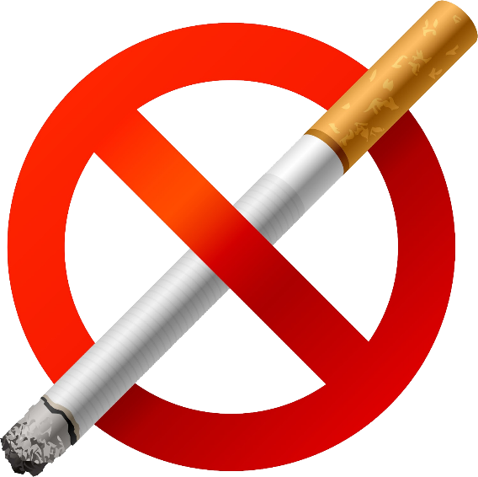
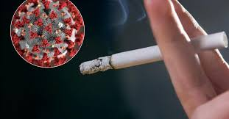
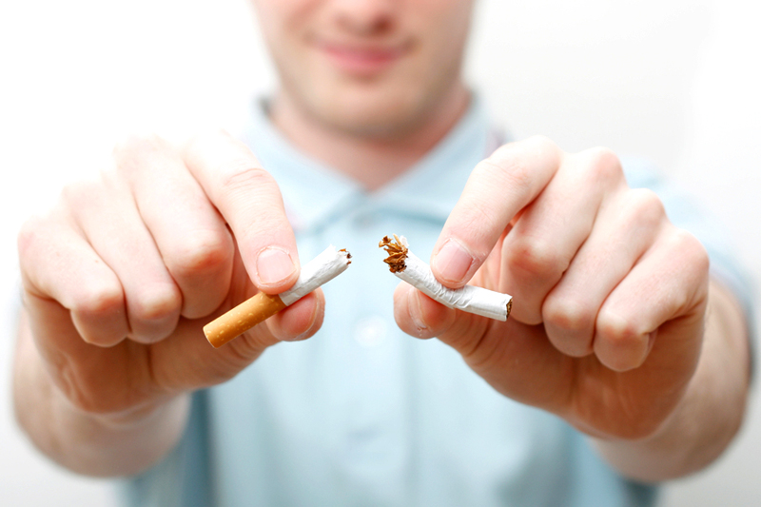
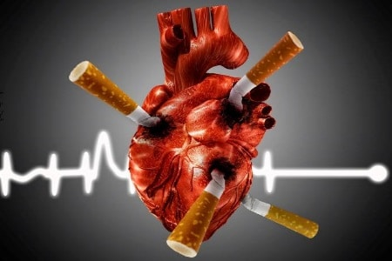
Паління шкодить молоді

Slide 2
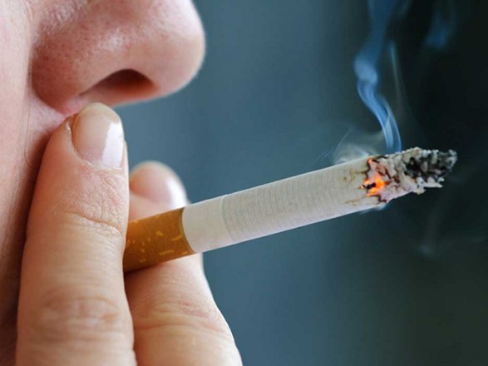
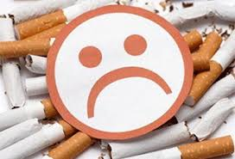
Щодня біля 80.000-100.000 молодих людей в усьому світі стають жертвами нікотинової залежності. Якщо сучасні тенденції триватимуть, 250 мільйонів теперішніх дітей загинуть від захворювань, пов’язаних із споживанням тютюнових виробів. Сьогодні у світі паління є єдиною причиною смерті, яку найлегше запобігти. Якщо негайно не зупинити утворення нової генерації курців, це щороку призводитиме до більш ніж 8 мільйонів смертей, починаючи з 2030 р.

Slide 3
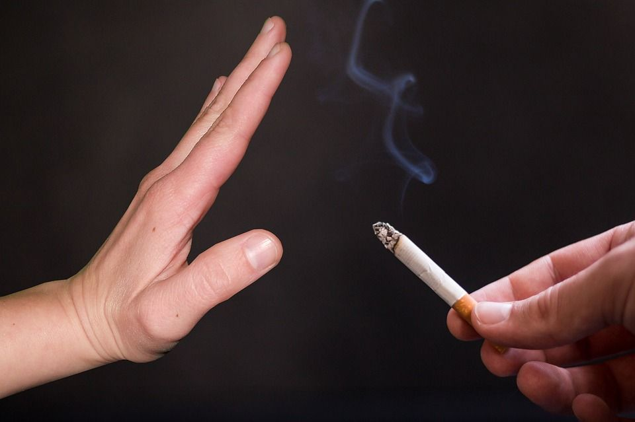
Споживання тютюнових виробів молоддю в усьому світі
■ Більш ніж 17% молоді у 13-15 річному віці вживають ті чи інші тютюнові вироби.
■ 9,5% учнів сьогодні палять, та один з 10 учнів споживає інші, ніж сигарети, тютюнові вироби (люльки, жувальний тютюн, листові індійські цигарки «біді»).
■ Найбільше учнів палять сигарети в Європейському регіоні (19,2%), а інші тютюнові вироби найбільше споживають у східному Середземноморському регіоні (12%).

Slide 4
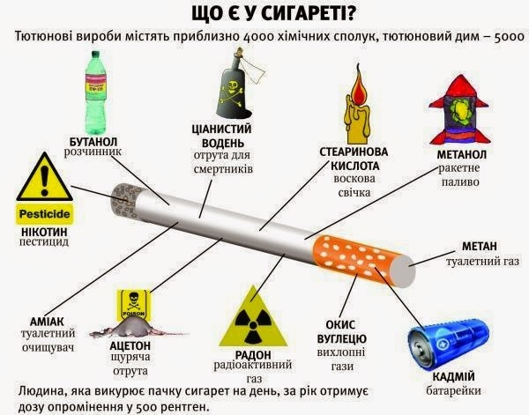

Slide 5

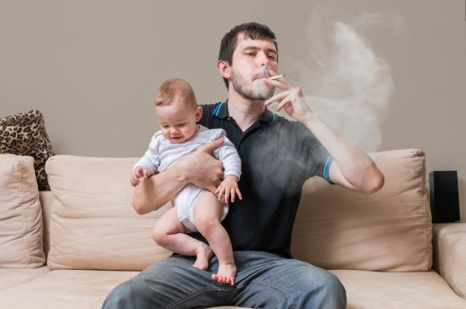
Шкода молоді від паління інших членів родини
Паління батьків або інших членів родини підвищує небезпеку захворювання дітей на кашель або хрипіння, викликані ВТД; бронхіт, астму, запалення легенів, інфекції дихальних шляхів, що можуть спричинити смерть; зорові та слухові відхилення; призвести до травм або навіть загибелі від пожеж через незагашені недокурки.

Slide 6
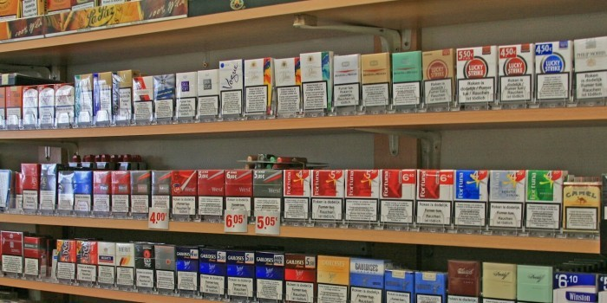
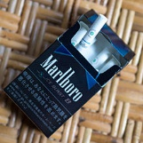
Сигарети з ментолом
Будь-які сигарети є шкідливими для здоров’я, проте краще буде, якщо курець не віддає перевагу ментоловим сигаретам. У курців, які віддають перевагу сигаретам з ментолом, частіше трапляються інсульти, за даними дослідження. Вони є найбільш популярними на Філіппінах, де вони становлять понад 60% від загального обсягу продажів сигарет. При цьому 3,4% любителів ментолових сигарет перенесли інсульти, тоді як з другої групи курців інсульт перенесли лише 2,7%. Найбільше різниця помітна серед жінок і неафроамериканців. Згідно з його даними, інсульти у тих, що палили ментолові сигарети траплялися в три рази частіше, ніж у тих, хто палив звичайні сигарети.

Slide 7
ГОЛОВНІ ФАКТИ ПРО ЕЛЕКТРОННІ СИГАРЕТИ ТА ЇХ ВПЛИВ НА ЗДОРОВ'Я
Електронні сигарети вже давно з’явилися на ринку, але саме зараз вони стали надзвичайно популярними. Це не дивно, адже виробники не тільки стверджують, що новинка безпечніша, ніж звичайна сигарета, але і назвали її ефективним способом боротьби з курінням. Зараз електронні сигарети популярні не тільки серед дорослих, а й серед школярів. За останні 5-8 років вейпінг (процес використання електронної сигарети) став однією з найбільш популярних субкультур серед молоді.
Кількість споживачів електронних сигарет у світі невпинно збільшується - від близько 7 мільйонів у 2011 році до близько 45 млн у 2019 році. Серед електронних сигарет виокремлюють "е-сигарети”, "електронні кальяни", "моди", "вейпи”, чи "електронні системи доставки нікотину".

Slide 8
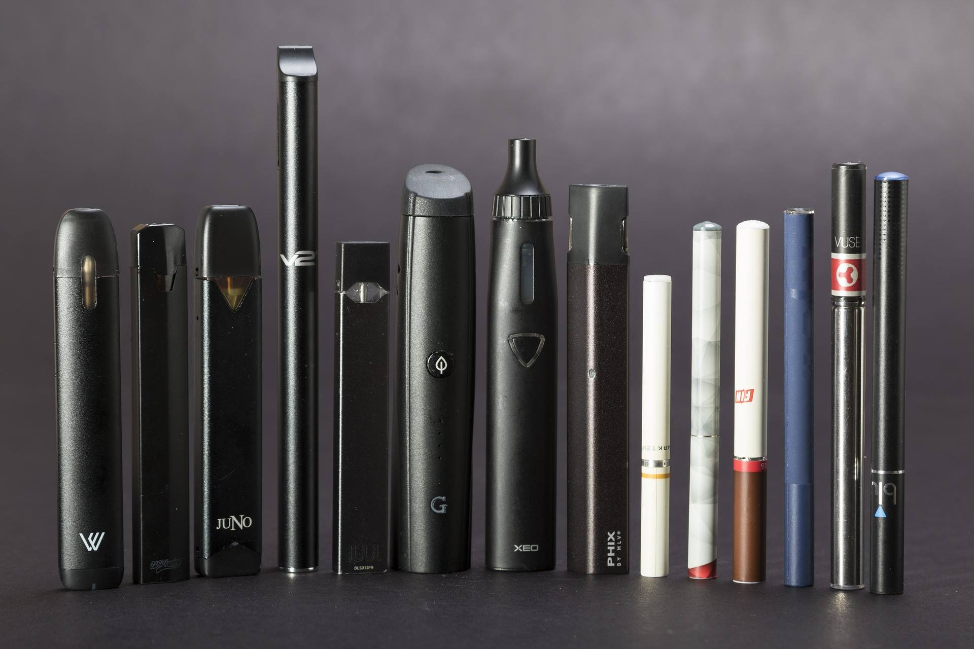
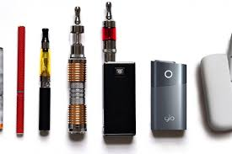
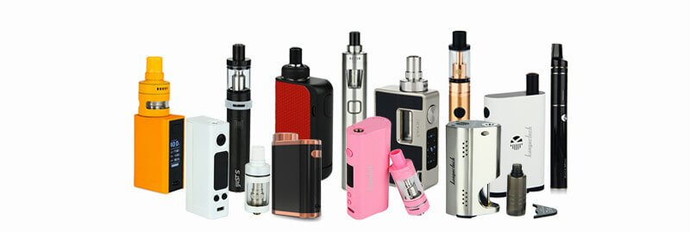

Slide 9
ЯК ВПЛИВАЮТЬ ЕЛЕКТРОННІ СИГАРЕТИ НА ЗДОРОВ'Я?
Досі тривають дослідження щодо впливу електронних сигарет на здоров’я. І жодне не дає однозначної відповіді, включно з міжнародними організаціями.
Центр з контролю та профілактики захворювань в США (CDC) вказує, що в цілому електронні сигарети є менш шкідливими за тютюн. Хоча в складі рідини в картриджі немає тютюну, більшість електронних виробів містить нікотин, що викликає залежність.
Інші науковці кажуть, що дим електронної сигарети може бути канцерогеном і підвищує ризики хвороб серця, раку легень, може викликати запалення легень та підвищує ризики розвитку хронічного обструктивного захворювання легень.
Оскільки ми досі не знаємо, який ефект це може спричинити у довгостроковій перспективі, від електронних сигарет краще утримуватися, як і від звичайних.

Slide 10
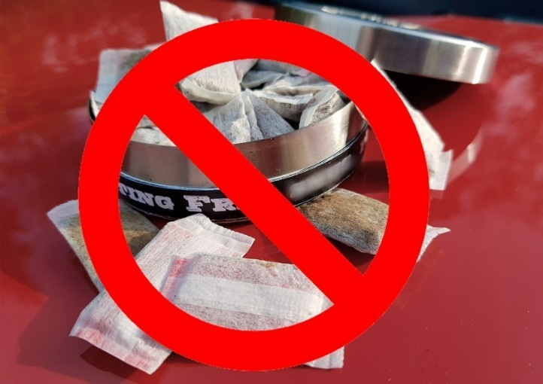
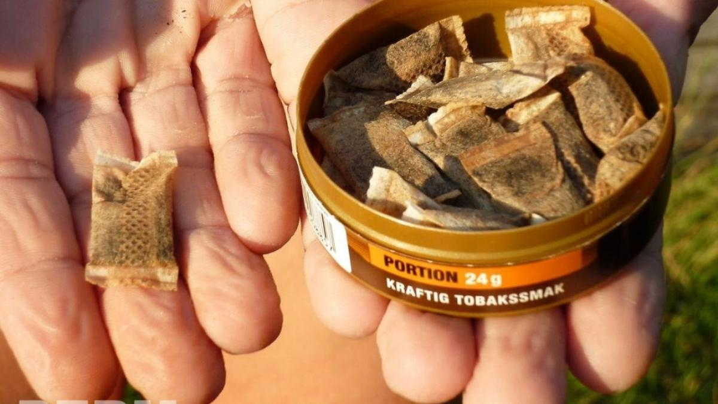
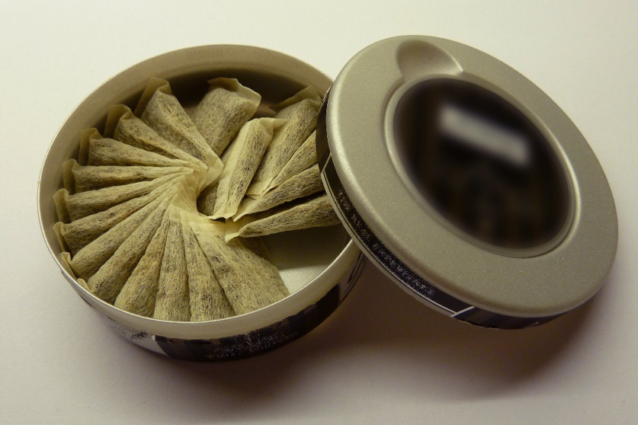
СНЮС: БЕЗДИМНИЙ ТЮТЮН, ЯКИЙ НЕБЕЗПЕЧНІШИЙ СИГАРЕТ
Сьогодні існує безліч різних видів наркотиків, які негативно впливають на психіку і фізичний стан людини. Нажаль, багато речовин, які зараз є у вільному доступі, є або наркотиками, або препаратами, що містять токсини. І одна з таких речовин іменується СНЮС. Що це таке? Багато хто вважає, що це відмінний замінник сигарет, який не зашкодить навіть підліткам. Звичайно, така думка – абсолютно помилкова. І саме через те, що люди не усвідомлюють справжньої проблеми, снюс поступово стає причиною багатьох захворювань і залежності.

Slide 11
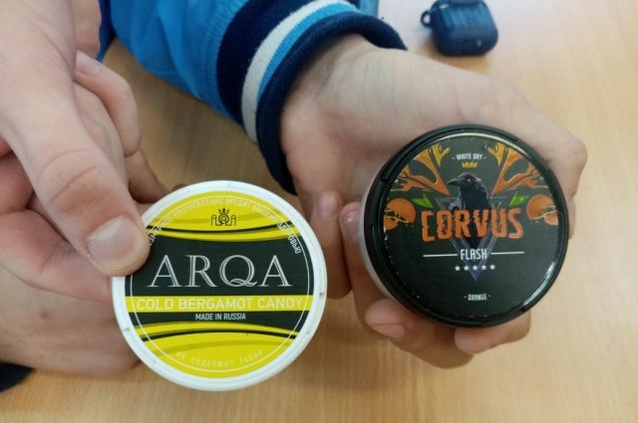
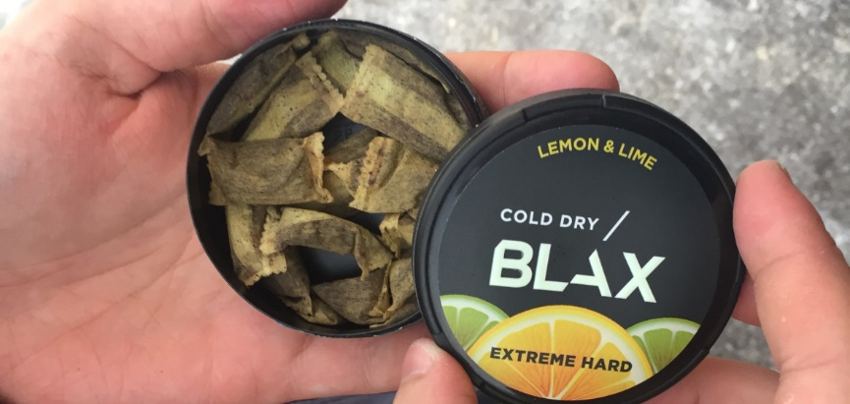
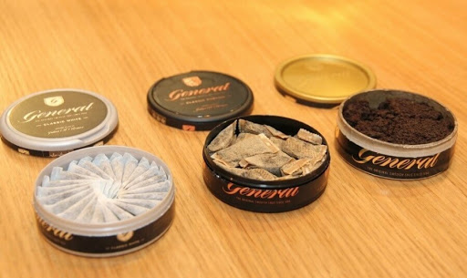
ЩО ТАКЕ СНЮС?
Снюсом називається бездимний тютюн, який роблять з подрібненого тютюнового листя. Вважається, що він нешкідливий, тому що просто обробляється сіллю і содою. Найбільше молодь підкуповує те, що снюс може продаватися у вигляді простих льодяників. У підлітковому середовищі снюс дуже популярний, оскільки діти впевнено вважають, що це не сигарети, а значить, вони не роблять нічого поганого. До того ж, снюс доступний для кожного, тому у багатьох підлітків навіть не з’являється думки про те, що він дійсно може їм нашкодити.

Slide 12
СНЮС, ЯК ПРИЧИНА РАКУ ГУБИ І ІНШИХ ЗАХВОРЮВАНЬ
Якщо говорити про вплив цього бездимного тютюну на дитячий організм, то відразу ж варто відзначити, що він часто викликає залежність і звикання. Також снюс може викликати і алергічні реакції. До того ж, через вплив снюса на ще повністю не сформований підлітковий організм часто страждає репродуктивна система. Це призводить до підвищення рівня ризику розвитку безпліддя або можливих відхилень у майбутніх дітей.
А ще через вживання снюса може сповільнитися як фізичний, так і розумовий розвиток дитини. Якщо підліток вживає снюс регулярно, у нього нерідко виникають проблеми із запам’ятовуванням, точністю реакцій. Також у деяких дітей підвищується агресивність.

Slide 13
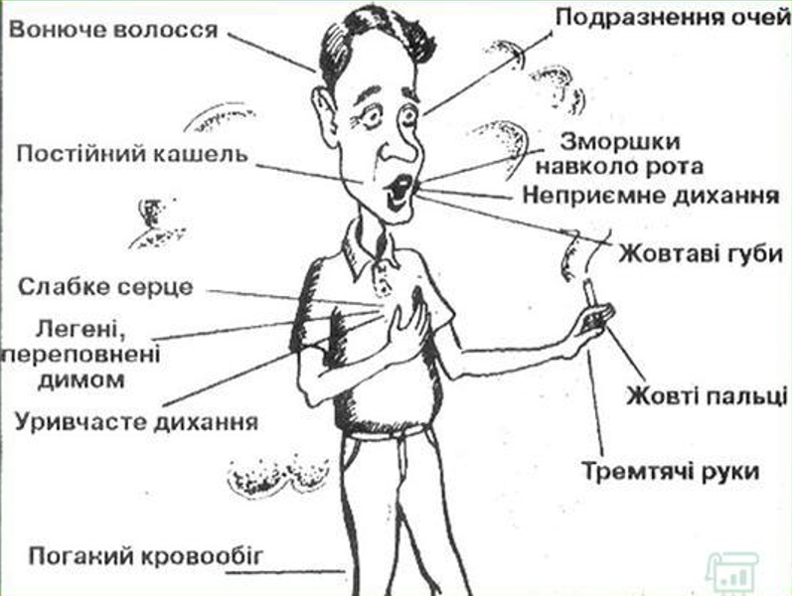
вплив тютюну на організм людини

Slide 14
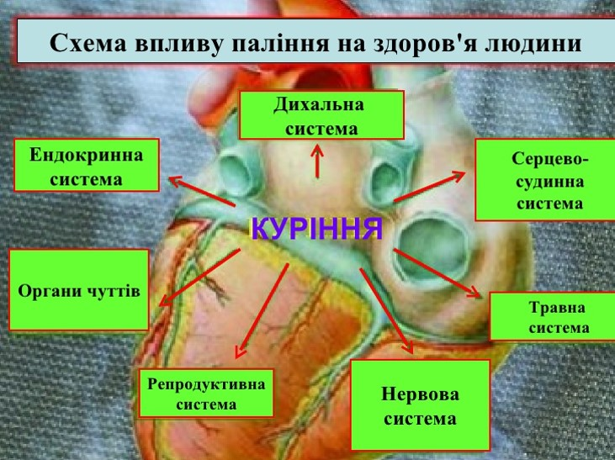

Slide 15
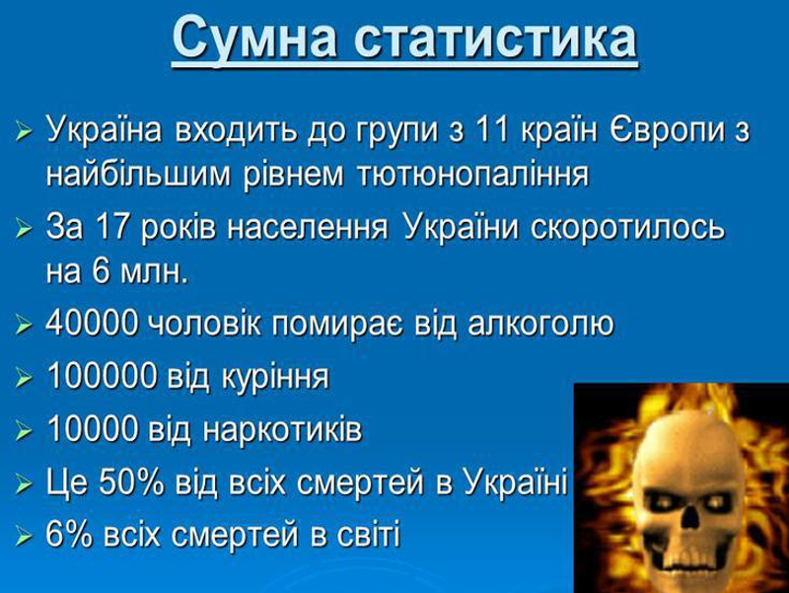

Slide 16
5 ПРИЧИН НЕ КУРИТИ СИГАРЕТИ
1. ЖИТИ ДОВШЕ За даними Всесвітньої організації охорони здоров’я тютюн вбиває майже половину тих, хто курить. Щороку внаслідок куріння помирає майже 7 мільйонів людей у всьому світі. Понад 6 мільйонів із них – це курці або колишні курці, а 890 тисяч – люди, які є пасивними курцями.
2. УНИКНУТИ НЕБЕЗПЕЧНИХ ХВОРОБ Курніння може спровокувати астму та хвороби дихальних шляхів, коронарну хворобу серця, інфаркт, інсульт, захворювання судин, аневризму аорти.
Куріння також може стати причиною онкологічних захворювань. Пухлини, що з’являються внаслідок куріння, найчастіше уражають ротову порожнину, гортань, стравохід, трахею, бронхи, легені, шлунок, підшлункову залозу, нирки, товсту кишку, сечовий міхур, шийку матки та спинний мозок.
Внаслідок куріння також може розвинутись остеопороз, катаракта та сліпота, парадонтози.

Slide 17
3. ЗБЕРЕГТИ КОШТИ Людина, яка викурює пачку сигарет щодня, щороку витрачає понад 8 тис грн. Тож відмова від куріння – це можливість витрачати кошти на більш потрібні і корисні речі.
4. ЗБЕРЕГТИ ЗДОРОВ’Я РІДНИХ Пасивне куріння є також небезпечним. У дорослих, які не курять самі, але вдихають тютюновий дим, він викликає серйозні серцево-судинні та респіраторні захворювання, зокрема, ішемічну хворобу серця та рак легенів. У немовлят він може викликати раптову смерть.
5. ПОКРАЩИТИ ЗОВНІШНІЙ ВИГЛЯД ТА ПОКРАЩИТИ ЯКІСТЬ ЖИТТЯ Куріння негативно впливає на зовнішній вигляд: шкіра стає сухою і з’являються зморшки, набуває сіруватого кольору, кінчики пальців та зуби стають жовтуватими. Крім того, коли ви кинете курити, ваше дихання стане чистішим, відчуття смаку та запаху покращаться, а займатись фізичними вправами стане легше.

Slide 18
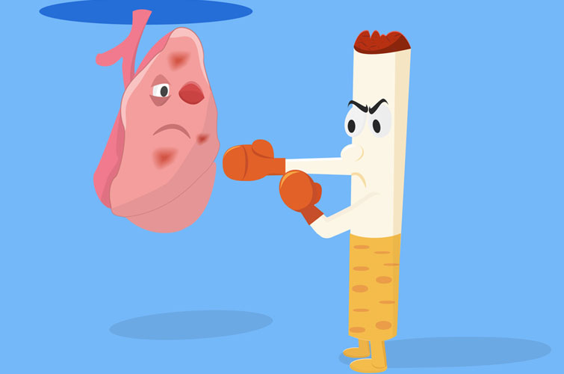

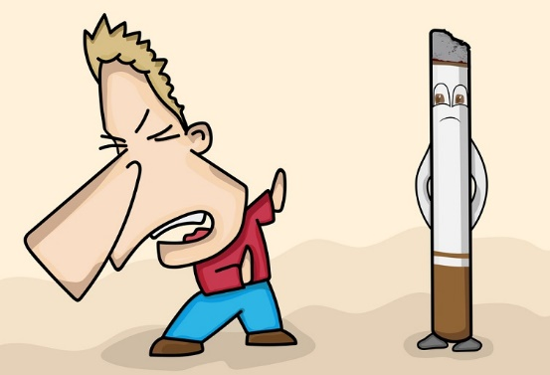
Чому варто кинути курити?
КУРІННЯ не для тих, хто бажає жити довго й щасливо. Ймовірно, що кожна друга людина, яка протягом довгого часу палить, зрештою помре від наслідків куріння. Генеральний директор Всесвітньої організації охорони здоров’я (ВООЗ) заявила: «Цигарка... це хитрий виріб, котрий, перш ніж убити, постачає в організм людини таку кількість нікотину, щоб тримати її в залежності все життя».
Отже, однією з причин чому слід позбутися цієї звички є те, що куріння тютюну - небезпека здоров’я і життя. З палінням пов’язано понад 25 хвороб, які становлять загрозу життю. Наприклад, воно є основним чинником серцевого нападу, інсульту, хронічного бронхіту, емфіземи, різних видів раку, особливо раку легенів.

Slide 19
ЯКЩО НЕ ВДАЄТЬСЯ КИНУТИ КУРИТИ
Кинути курити може кожен, незалежно від віку чи стажу куріння. Навіть якщо ви є затятим курцем, це не є перешкодою. Просто вам доведеться докласти трохи більше зусиль.
Насправді лише невеликий відсоток людей може кинути курити з першого разу – більшості людей потрібно декілька спроб. У цьому немає абсолютно нічого страшного, адже в процесі ви напрацьовуєте досвід, який вам допоможе при наступній спробі. Тому, якщо ви кинули, але зірвалися, не засмучуйтеся та не розцінюйте це як невдачу. Пробуйте знову, і у вас обов’язково вийде.

Slide 20
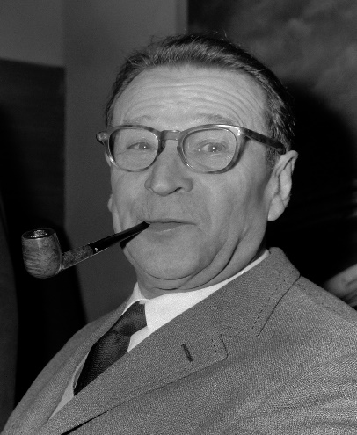
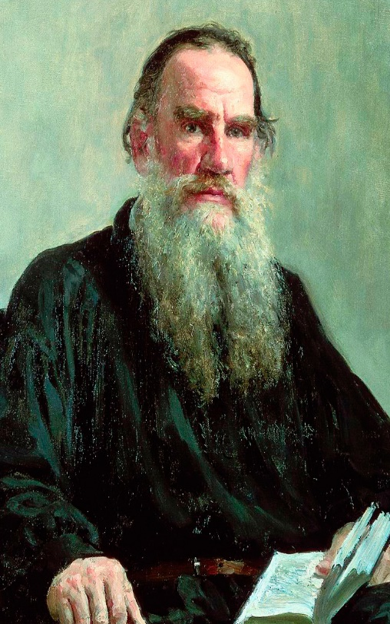
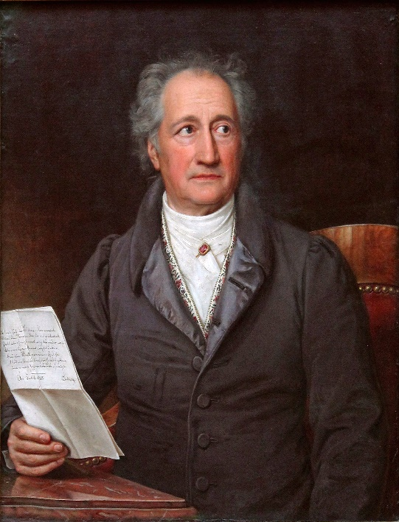
ЦИТАТИ відомих людей ПРО КУРІННЯ
Починаєш курити, щоб довести, що ти чоловік. Потім намагаєшся кинути палити, щоб довести, що ти чоловік. (Жорж Сіменон)
Куріння послаблює силу думки і робить неясним її вираження. (Л.Толстой)
Цигарка в руках жінки — те ж саме, що і мертва дитина. (К.Мадей)
Шкода куріння очевидна. Від куріння тупієш. Воно несумісне з творчою роботою. (Гете)
Крапля нікотину вбиває п’ять хвилин робочого часу.(Тумановський Р.)

